Slide 1
MATERYAL SAĞLAMA VE DAĞITIM ŞUBE MÜDÜRLÜĞÜ
KİTAP SATIN ALMA BAŞVURU İŞLEMLERİ
Sistemimiz https://ekygm.gov.tr adresinden hizmet vermektedir.

Slide 2
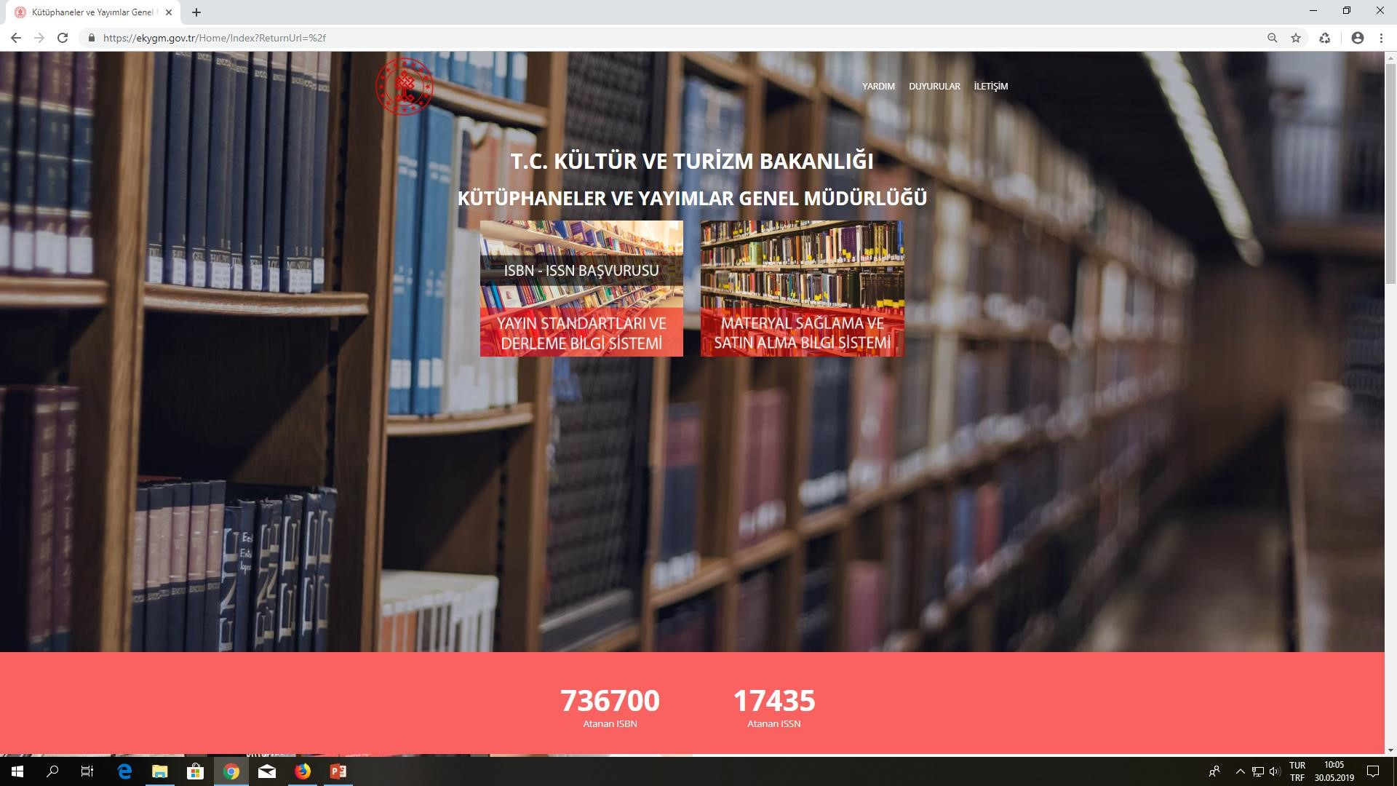
MATERYAL SAĞLAMA VE DAĞITIM ŞUBESİ
Aktivasyon
Kitap satın alma başvuruları ve süreli yayın aboneliğiyle ilgili işlemlerin gerçekleştirilebilmesi için öncelikle; tüm yayıncıların (Yayınevi, Şahıs Yayıncı, Şahıs Firması, Kamu Kurumu, Vakıf, Dernek vd.) Yayın Standartları ve Derleme Bilgi Sistemi’nden aktivasyon işlemini gerçekleştirmeleri gerekmektedir. Aktivasyon işlemi gerçekleştirilmeden Materyal Sağlama ve Satın Alma Bilgi Sistemi’nde herhangi bir işlem yapılamaz.

Slide 3
MATERYAL SAĞLAMA VE DAĞITIM ŞUBESİ
Aktivasyon İşlemi
Aktivasyon işlemini gerçekleştirmek için Yayın Standartları ve Derleme Bilgi Sistemi’ni tıklayınız

Slide 4
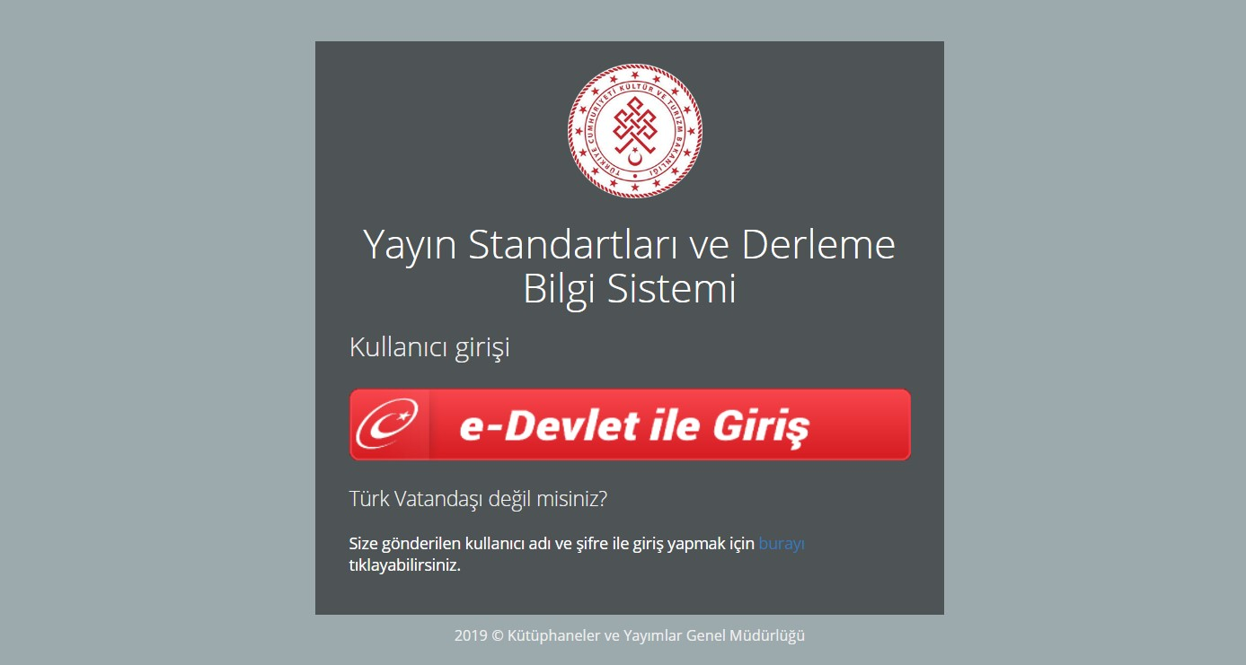
MATERYAL SAĞLAMA VE DAĞITIM ŞUBESİ
Aktivasyon İşlemi: E-devlet ile girişi seçiniz.

Slide 5
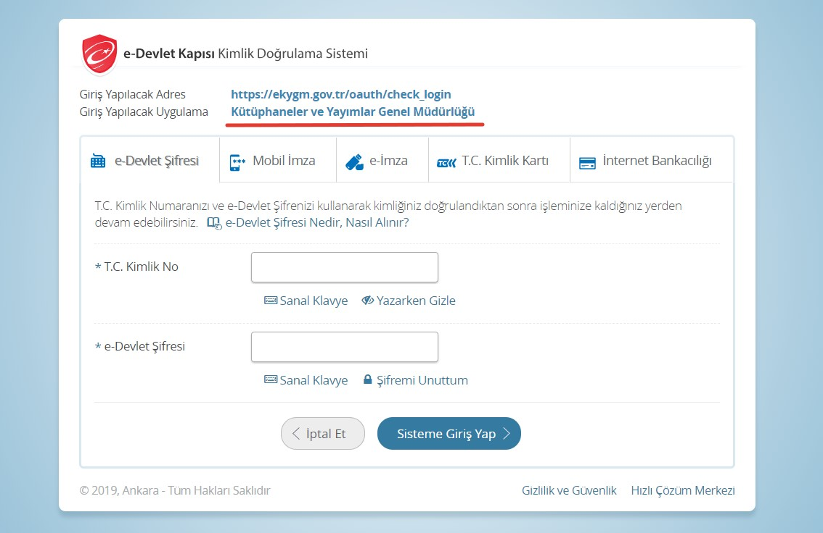
MATERYAL SAĞLAMA VE DAĞITIM ŞUBESİ
Aktivasyon İşlemi
Kimlik numaranızı ve e-devlet şifrenizi girerek «sisteme giriş yap»ı tıklayınız

Slide 6
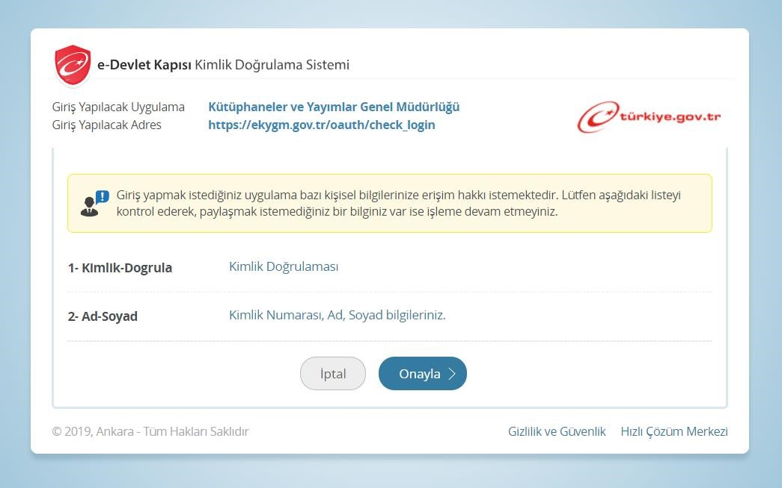
MATERYAL SAĞLAMA VE DAĞITIM ŞUBESİ
Aktivasyon İşlemi
Aktivasyon işleminin gerçekleşebilmesi için «Onayla» butonunu tıklayınız.

Slide 7
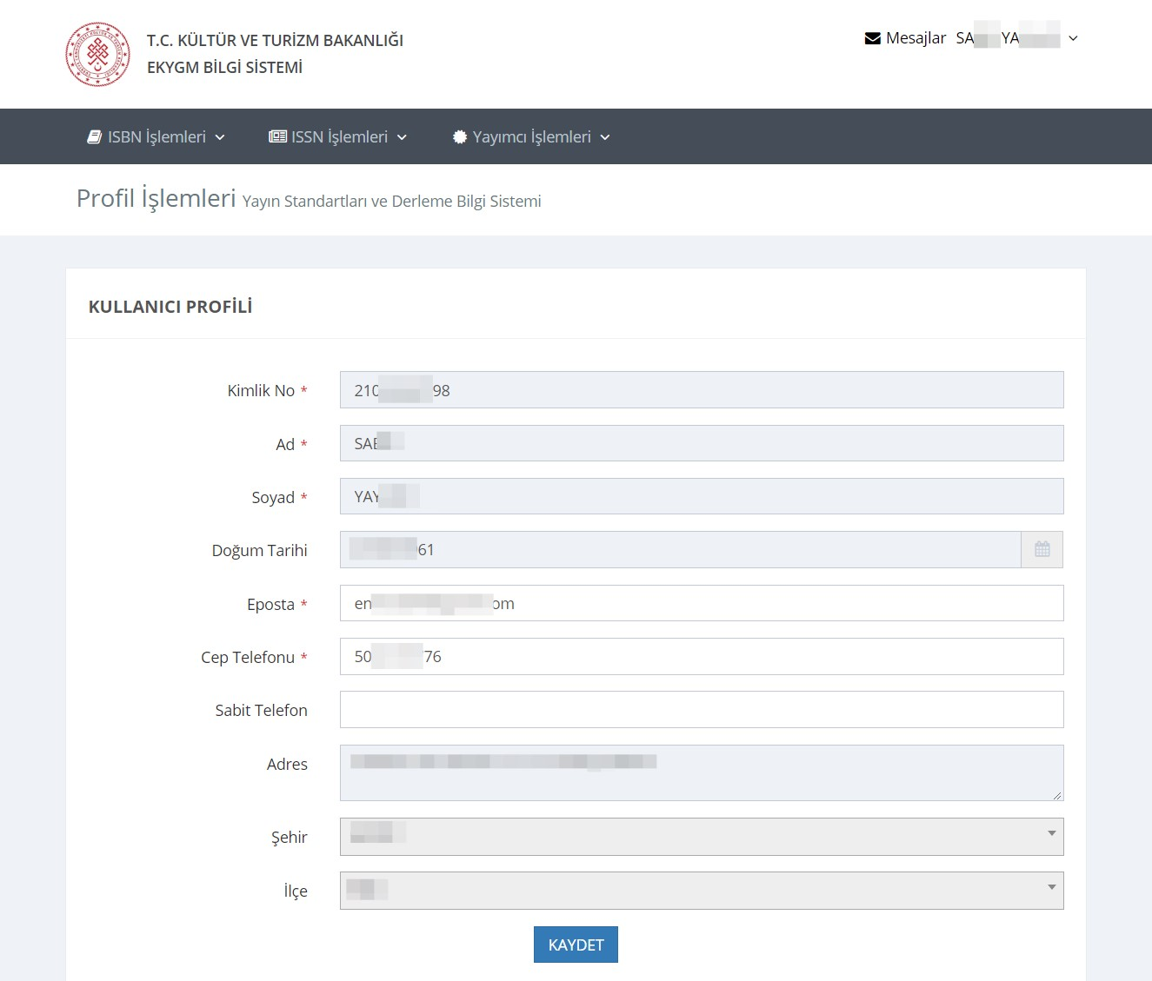
MATERYAL SAĞLAMA VE DAĞITIM ŞUBESİ
Aktivasyon İşlemi
Aktivasyon işleminin tamamlanması için e-posta adresi, cep ve varsa sabit telefon bilgilerini doldurarak «Kaydet» butonunu tıklayınız.
Genel Müdürlüğümüzce verilen hizmetlere erişmek için ilk defa giriş yaptığınızda ‘’e-posta’’ ve ‘’ Cep Telefonu’’ bilgilerinizi doldurmanız gerekmektedir. Tarafınızla kurulacak iletişim bu bilgiler üzerinden yapılacağı için bilgilerin doğru ve erişilebilir olması son derece önemlidir. Bu bilgileri doldurmadan hizmetlere erişemezsiniz. Bu bilgilerde değişiklik olması halinde istediğiniz zaman değişiklik yapabilirsiniz.
Bilgileri doldurup/güncelleyip ‘’Kaydet’’ butonuna bastıktan sonra forma girilen e-posta adresine bir aktivasyon mesajı gelecektir. Bu mesajda yer alan aktivasyon linkine tıklayarak kullanıcı hesabınızı aktif hale getirebilirsiniz.

Slide 8
MATERYAL SAĞLAMA VE DAĞITIM ŞUBESİ
Aktivasyon İşlemi
Aktivasyon işlemini tamamlayan Yayın Seçme Kurulu üyeleri Materyal Sağlama ve Satın Alma Bilgi Sistemi’ni seçerek giriş yapmalıdır

Slide 9
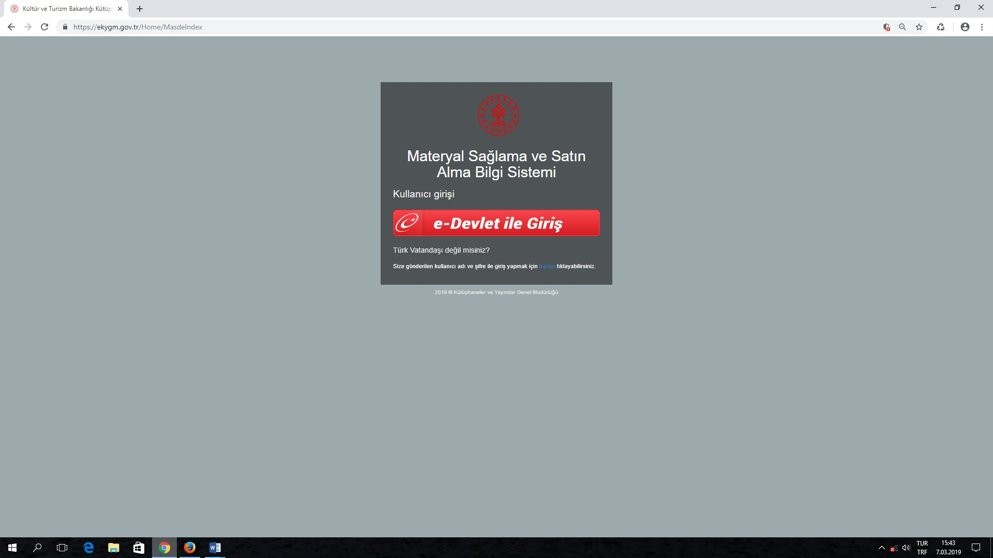
MATERYAL SAĞLAMA VE DAĞITIM ŞUBESİ

Slide 10
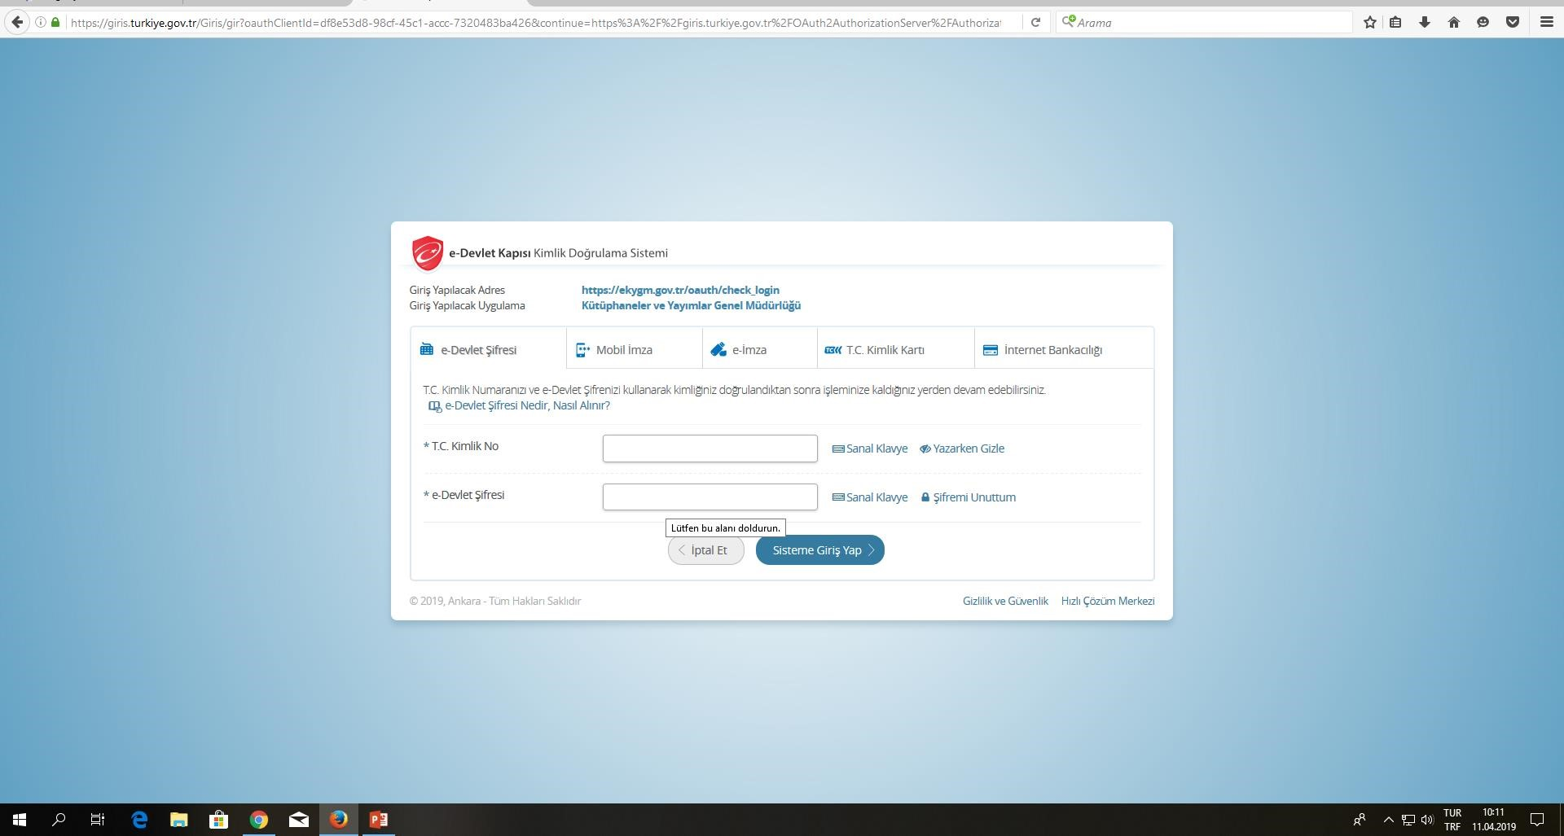
MATERYAL SAĞLAMA VE DAĞITIM ŞUBESİ
Kullanıcı Girişi
Genel Müdürlüğümüzce verilen hizmetlere erişim için kullanıcı doğrulama yöntemi olarak e-Devlet Sistemi kullanılmaktadır.

Slide 11
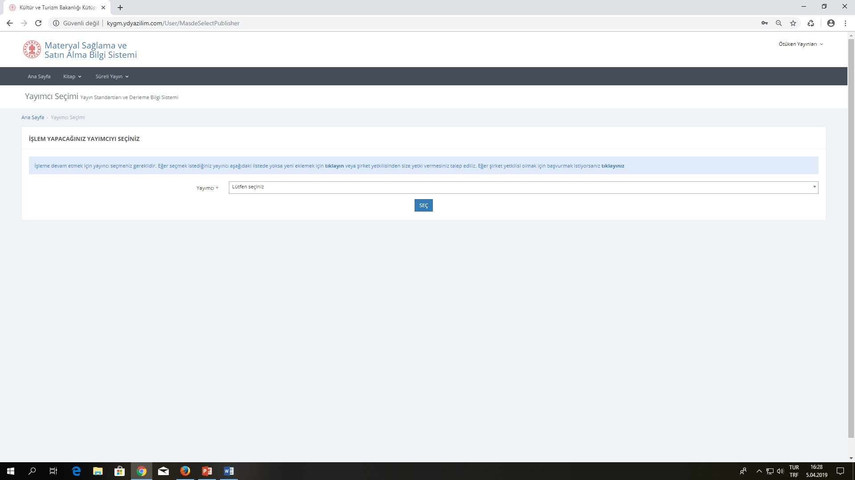
MATERYAL SAĞLAMA VE DAĞITIM ŞUBESİ
Kullanıcı Girişi
Yetkilendirilen kullanıcılar sisteme giriş yaparak işlemleri gerçekleştirebilirler.
Marka Seçimi: Birden çok markası olan yayıncılar işlem yapacağı markayı seçmelidir

Slide 12
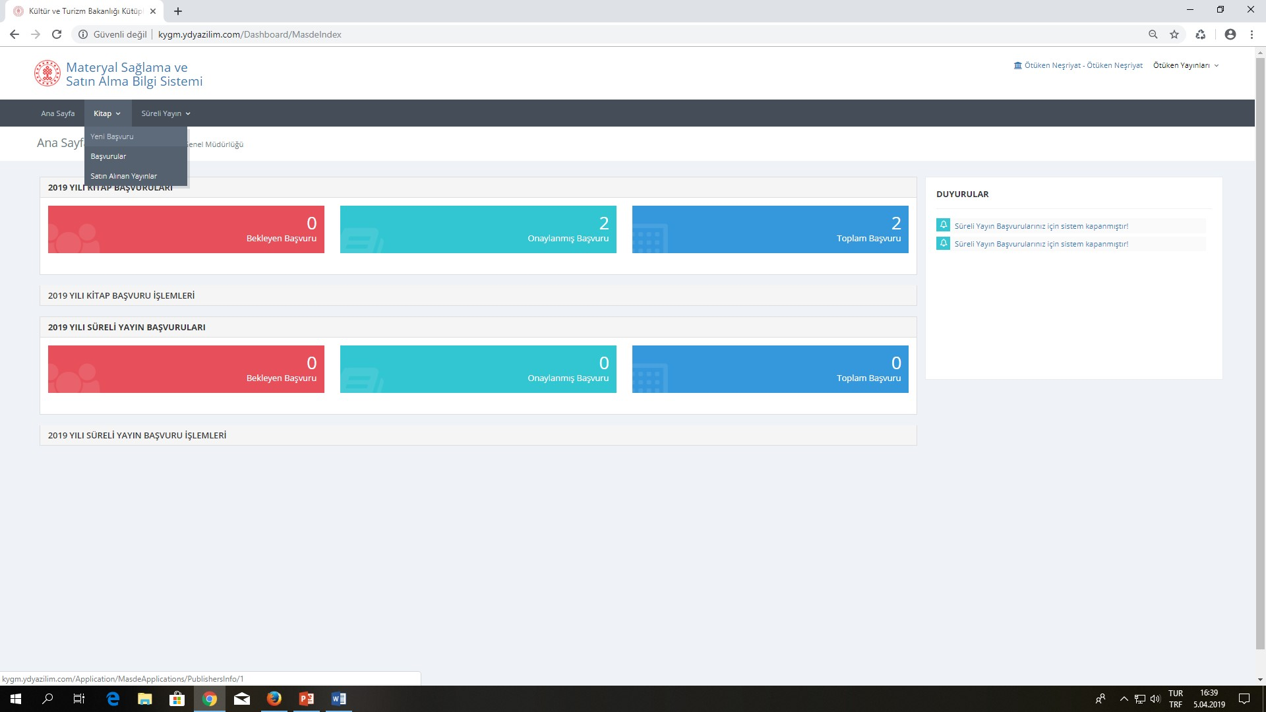
MATERYAL SAĞLAMA VE DAĞITIM ŞUBESİ
Kitap Başvurusu
Kitaplarının satın alınması için başvuru yapacak yayıncılar, Kitap başlığını tıklayarak Yeni Başvuru bölümünü seçmelidir.

Slide 13
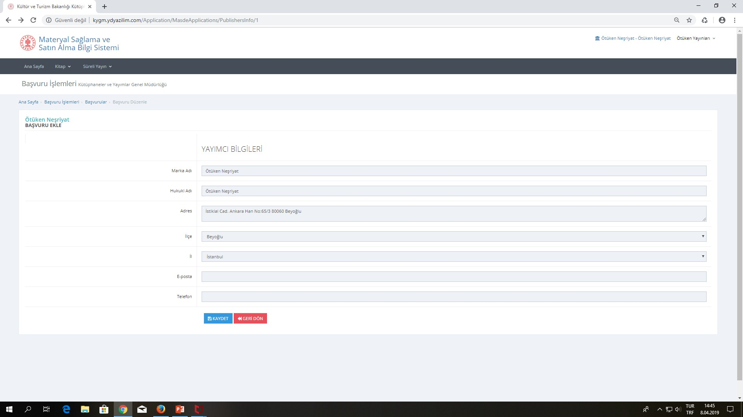
MATERYAL SAĞLAMA VE DAĞITIM ŞUBESİ
Kitap Başvurusu
Sisteme ilk defa giren yayıncıların kayıtlı verilerinde değişiklik ve eksiklik var ise ISBN Ajansı ile bağlantı kurularak verilerin güncellenmesi gerekmektedir. Bilgiler tam ve doğru ise Kaydet seçilerek işlem tamamlanmalıdır.

Slide 14
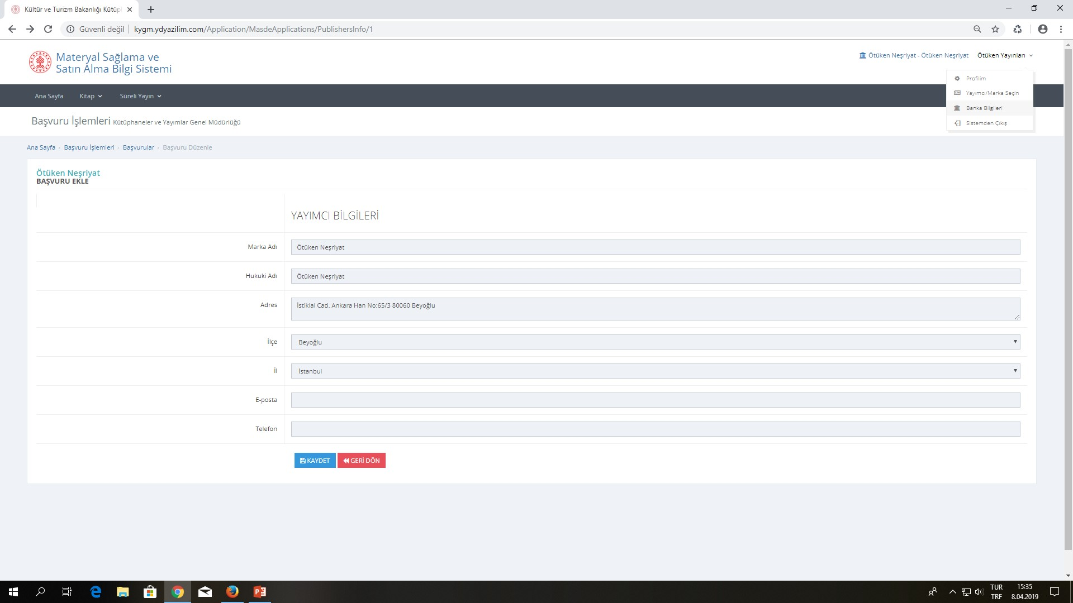
MATERYAL SAĞLAMA VE DAĞITIM ŞUBESİ
Banka bilgileri kontrol edilmelidir.

Slide 15
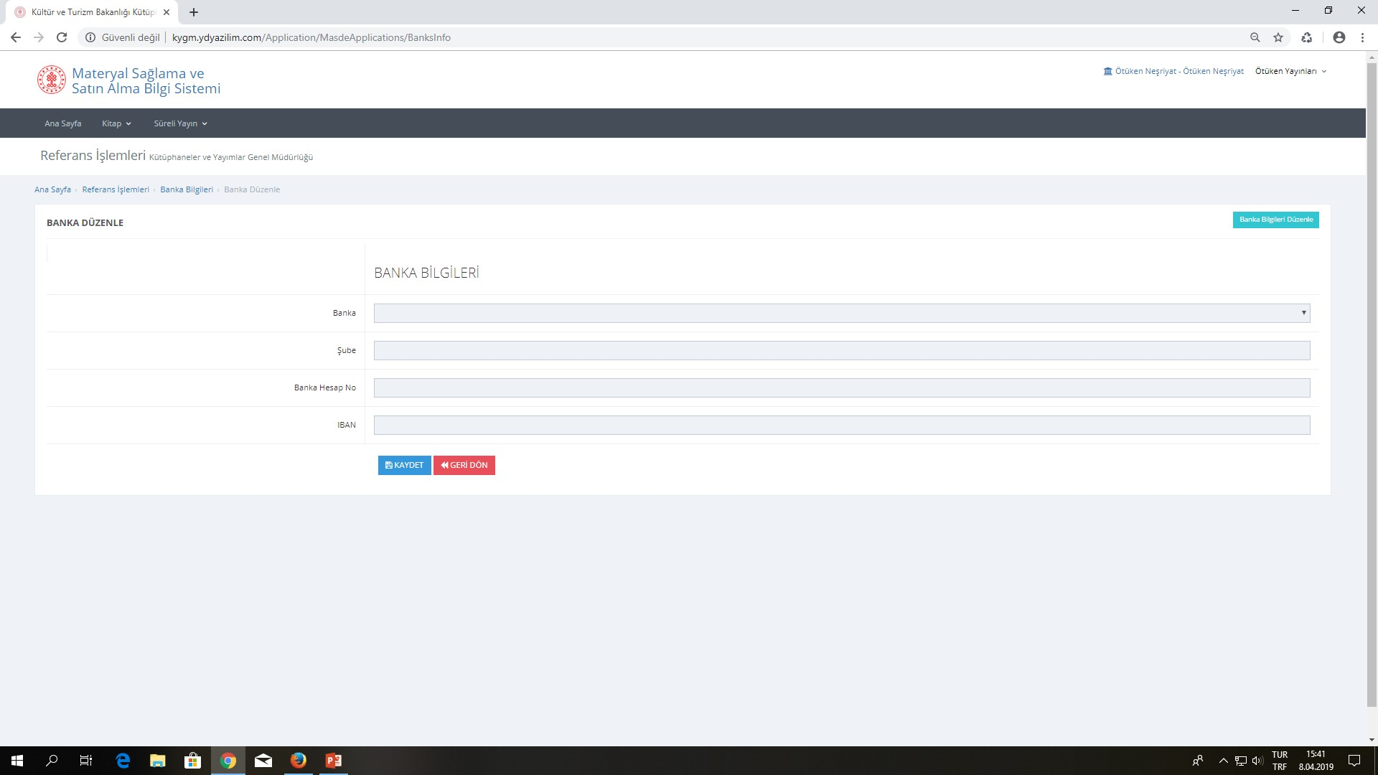
MATERYAL SAĞLAMA VE DAĞITIM ŞUBESİ
Banka bilgilerini doldurmak için Banka Bilgilerini Düzenle alanı seçilmelidir.

Slide 16
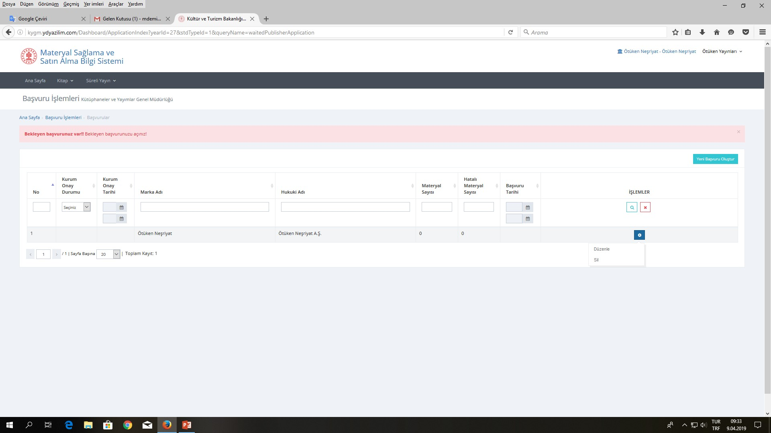
MATERYAL SAĞLAMA VE DAĞITIM ŞUBESİ
Bekleyen Başvurunuz Var! uyarısı daha önce açılmış ancak henüz tamamlanmamış bir başvuru olduğunu gösterir. Okla gösterilmiş alandan «Düzenle» işlemi seçilerek başvuru işlemine devam edilebilir. «Sil» işlemi ile bekleyen başvuru iptal edilebilir. Aktif bir başvuru var iken yeni başvuru açılamaz.

Slide 17
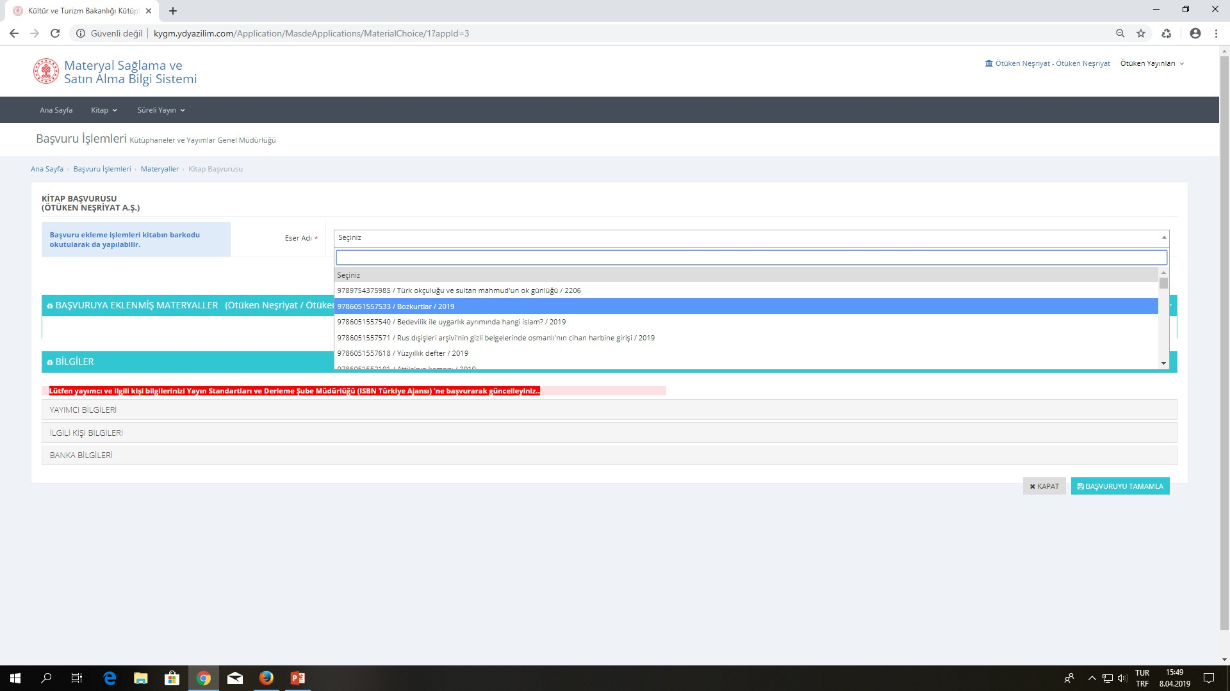
MATERYAL SAĞLAMA VE DAĞITIM ŞUBESİ
Kitap Başvurusu
Seçiniz bölümüne tıklandığında ISBN alınmış olan yayınların ISBN, eser adı ve yayınlandığı yıl bilgileri görülür ve satın alma başvurusu yapılacak eser seçilir.

Slide 18
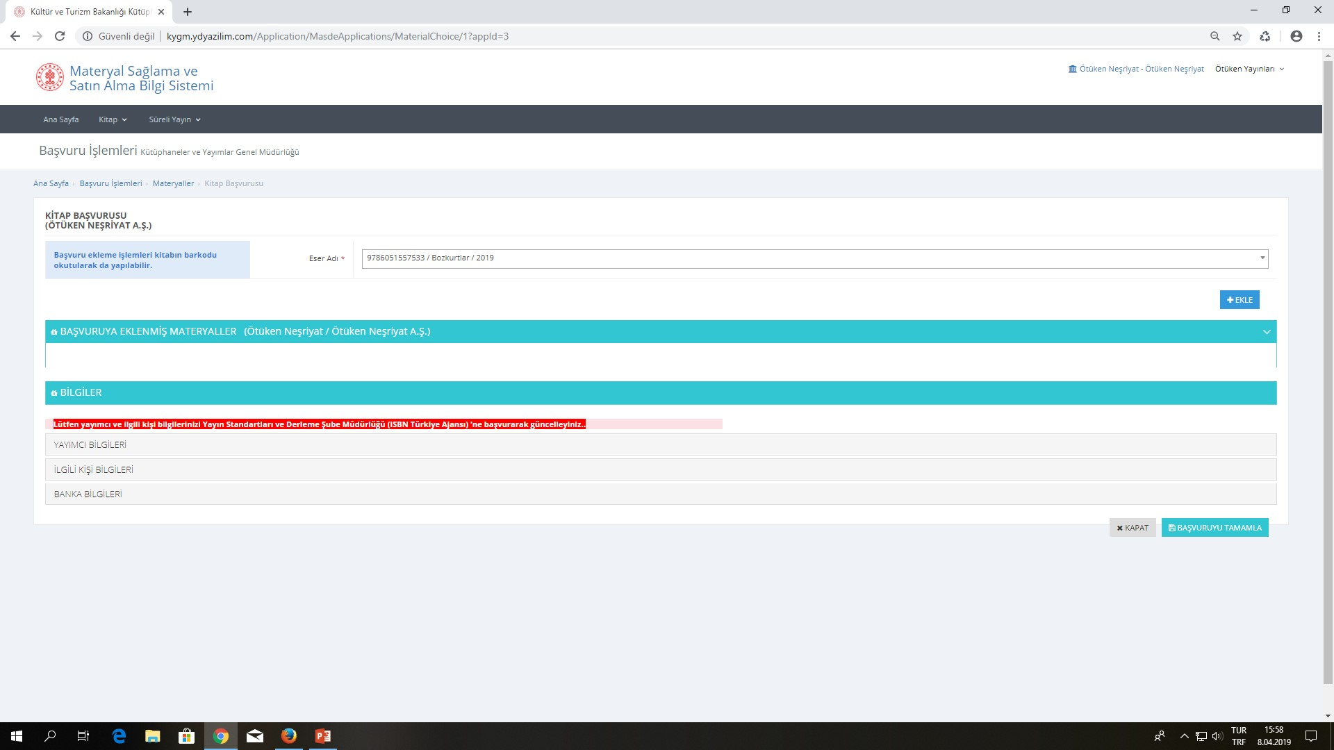
MATERYAL SAĞLAMA VE DAĞITIM ŞUBESİ
Seçiniz bölümüne tıklandığında ISBN alınmış olan yayınların ISBN, eser adı ve yayınlandığı yıl bilgileri görülür ve satın alma başvurusu yapılacak eser seçilir. Ekle butonuna basılır.

Slide 19
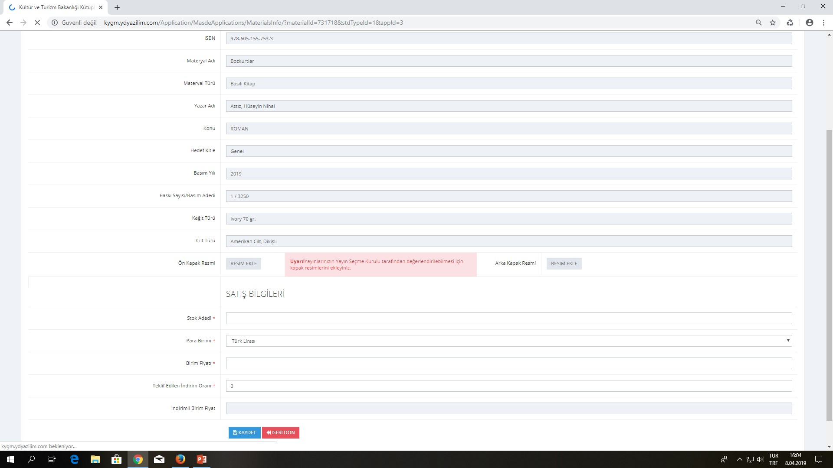
MATERYAL SAĞLAMA VE DAĞITIM ŞUBESİ
Başvurusu yapılmak istenen eserin ISBN veri tabanında kayıtlı bilgileri ile basılan eserin başvuruları kontrol edilmelidir. Tüm alanlar Materyal Sağlama Şubesi tarafından kontrol edilmektedir. Kitap ile veri tabanındaki bilgiler örtüşmediğinde yayın hatalı olarak kabul edilir ve yayıncısına bildirilir.
ISBN, eser adı, yazar adı ve diğer bibliyografik verilerde hata var ise ISBN Ajansı
ile bağlantı kurularak hata giderilebilir. Hatası giderilen yayınlar için ayrıca
başvuru yapılır, çıktısı alınır ve kitap örneği daha önce gönderilmiş ise formların
her sayfası kaşe ve imza yapılarak Materyal Sağlama Şubesine gönderilir.

Slide 20
MATERYAL SAĞLAMA VE DAĞITIM ŞUBESİ
Dikkat! Kitabın üzerinde bulunan yayıncının marka bilgisi ile ISBN veri tabanında kayıtlı yayıncı marka bilgisi örtüşmeyen yayınlar kesinlikle hatalı olarak kabul edilmektedir.
Kitap Başvurusu
Şahıs yayıncıların ad ve soyadı bilgileri ile birlikte kitabın üzerinde her hangi bir
yayınevinin adının olmamasına dikkat edilir. Her hangi bir yayınevi tarafından
yayınlanan kitapların yazarları satın alma başvurusunda bulunamazlar.

Slide 21
MATERYAL SAĞLAMA VE DAĞITIM ŞUBESİ
Kitap kapak (ön ve arka kapak resimleri mecburi alanlardır.) resimleri mutlaka eklenmelidir.
Satış bilgileri alanındaki verilerin tam ve doğru olarak doldurulması ve Kaydet butonuna basılması gerekmektedir.

Slide 22
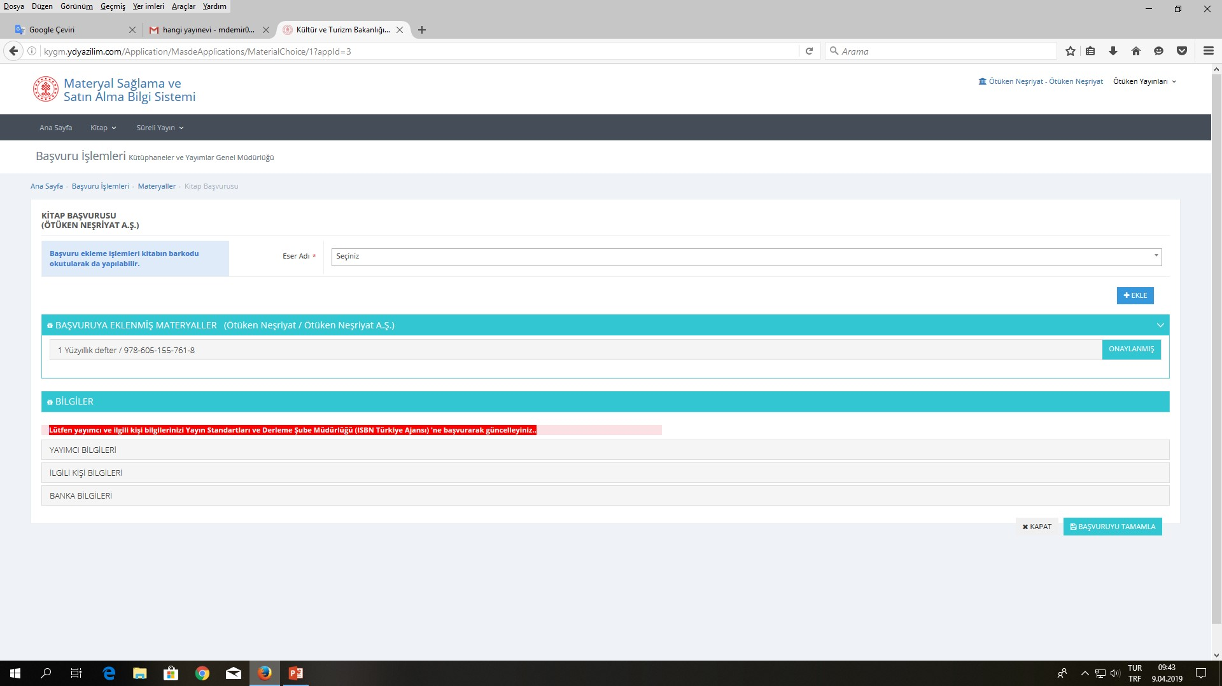
MATERYAL SAĞLAMA VE DAĞITIM ŞUBESİ
Başvuruları tamamlanan yayınların sisteme kaydedilmesi için Başvuruyu Tamamla butonuna basılır.

Slide 23
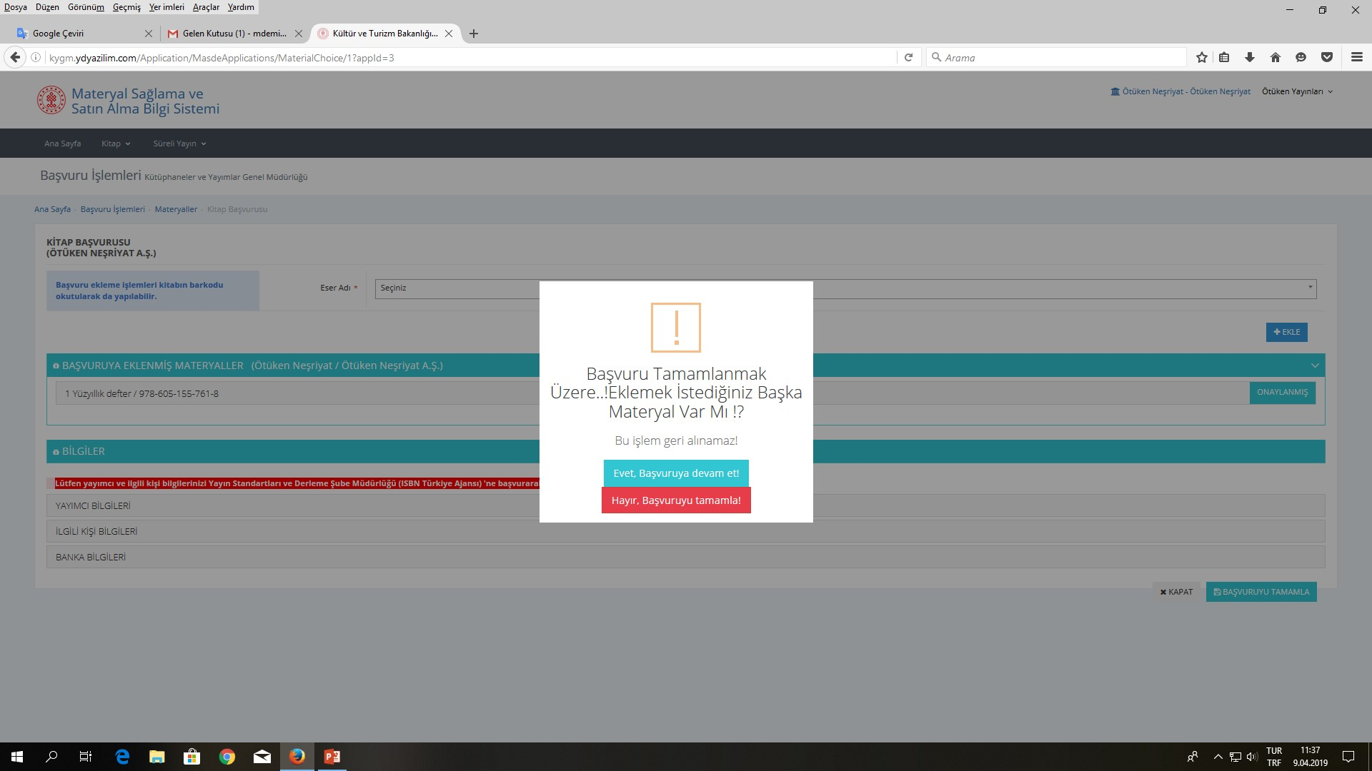
MATERYAL SAĞLAMA VE DAĞITIM ŞUBESİ
Başvuruya eklenecek başka kitap var ise Evet, Başvuruya Devam Et alanı seçilmelidir. Başka kaydedilecek kitap yok ise Hayır. Başvuruyu Tamamla alanı seçilir.

Slide 24
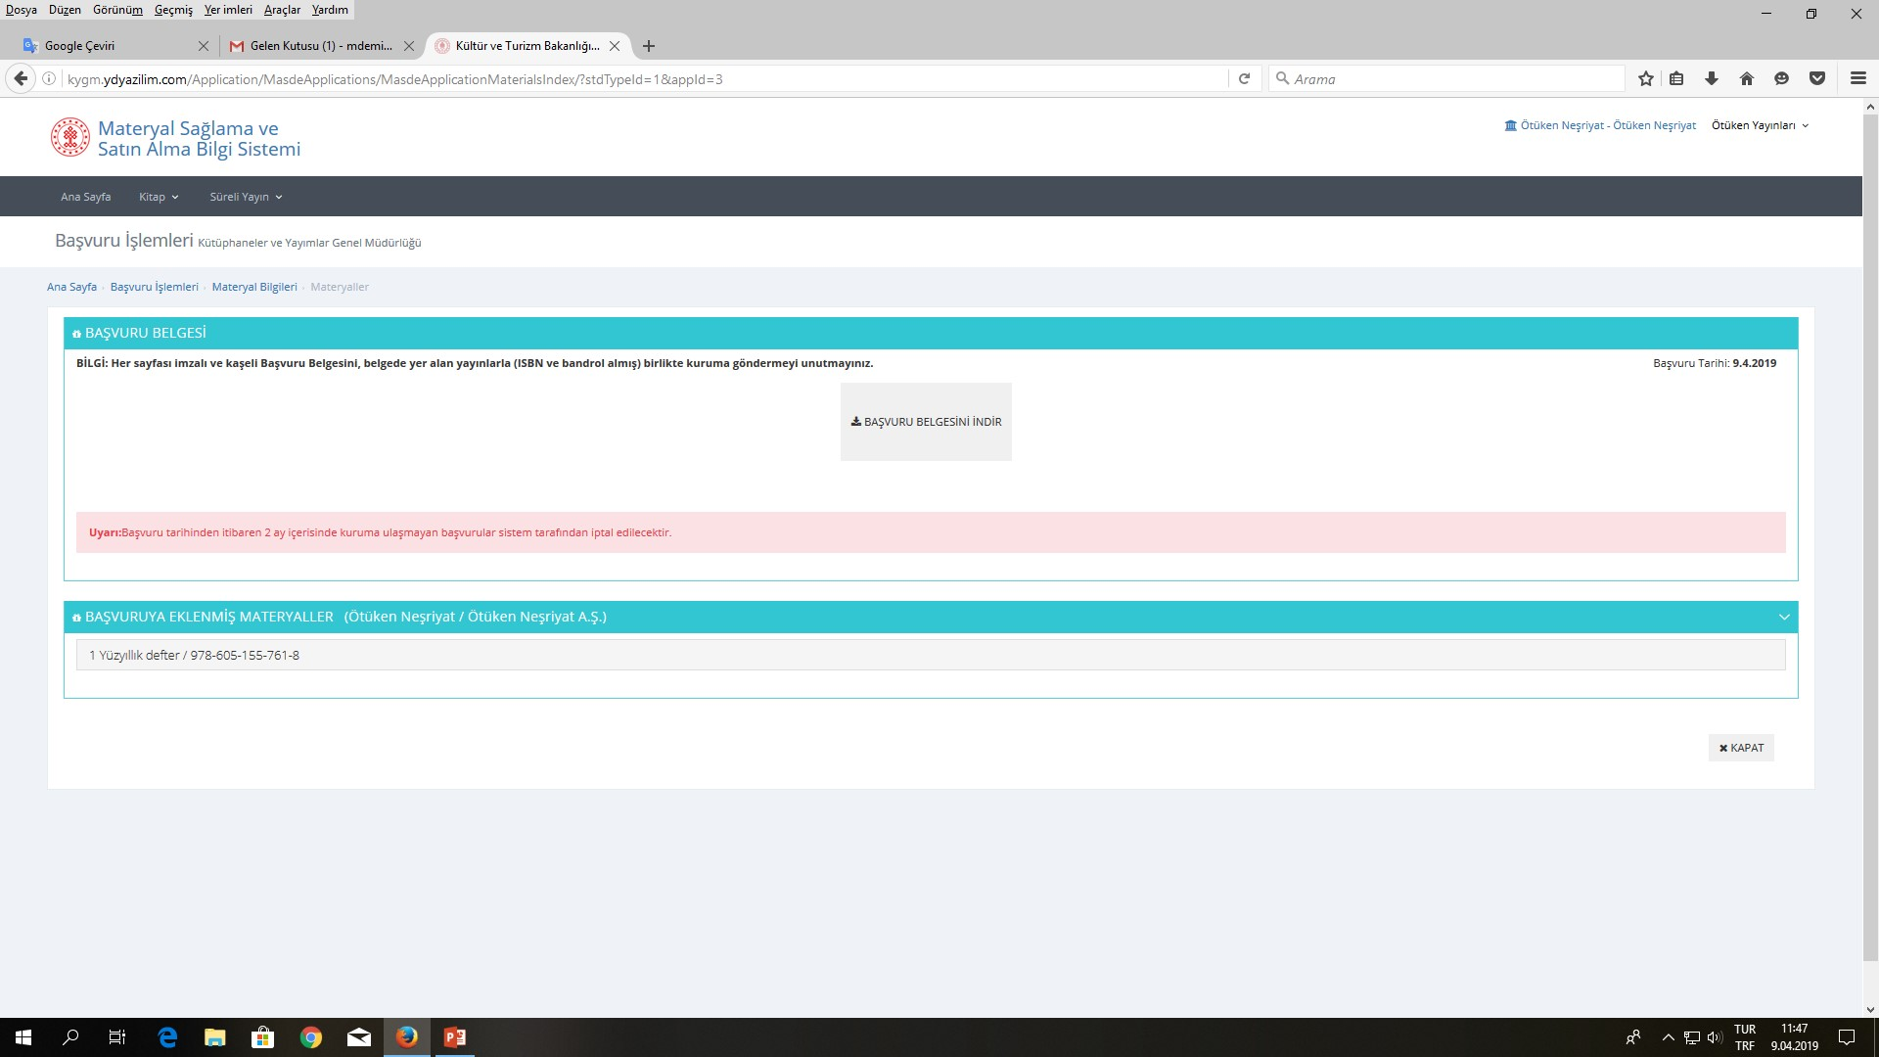
MATERYAL SAĞLAMA VE DAĞITIM ŞUBESİ
Başvuru Belgesini İndir butonuna basılarak başvuru formları indirilir ve her sayfası kaşelenip, imzalanarak (şahıslar yalnızca imzalı) Materyal Sağlama ve Dağıtım Şubesi adresine birer kitap örneği ile birlikte gönderilir.

Slide 25
MATERYAL SAĞLAMA VE DAĞITIM ŞUBESİ
Şube Tarafından;
Materyal Sağlama Şubesine ulaşan belgelerin imza-kaşe kontrolü ile kitapların teknik incelemeleri yapılır.
Teknik incelemesi tamamlanan yayınlar Yayın Seçme Kurulu gündemine alınır.
Yayın Seçme Kurulu tarafından satın alınmasına karar verilen yayınlara ait bilgiler «Onay» işlemleri tamamlandıktan sonra yayıncılara e-posta ile bildirilir.
Yayıncılar, satın alınmasına karar verilen sayıda kitabı, bildirilen adrese, bildirilen tarihler arasında teslim etmek mecburiyetindedir.
Satın alınan yayınların kütüphanelere dağıtım planlaması, satın alınan sayıya göre ve toplu olarak belirli tarihlerde yapılacağı için, belirtilen adette ve belirtilen tarihler dışında teslim alma işlemi yapılmayacaktır

Slide 26
MATERYAL SAĞLAMA VE DAĞITIM ŞUBESİ
Kitap Başvurularına
Teslim alınan her örnek kitabın teknik kontrolü aşağıda belirtilen alanlar çerçevesinde yapılmaktadır.
Derleme nüshasının teslim edilip edilmediği,
ISBN ve bağlı olarak üretilmesi gereken barkodun bulunup bulunmadığı,
Bandrolünün olup olmadığı (Bandrol Yönetmeliği kapsamında),
Bibliyografik kontrol (Eser adı, yazar adı ve emeği geçenler bilgileri, marka ve yayımcı bilgileri, bası ve basım yılı, konu, hedef kitle, yayının dili ve alfabesi vd.),
Baskı hatasının olup olmadığı,
Basın Kanunu gereği künye sayfasında ve iç kapak arkasında olması gereken bilgilerin olup olmadığı.

Slide 27
MATERYAL SAĞLAMA VE DAĞITIM ŞUBESİ
Yukarıda belirtilen teknik kontrol dışında, Yayın Seçme Yönetmeliği’nin 10. Maddesinde belirtilen Yayın Seçme Ölçütleri doğrultusunda içerik kontrolü yapılmakta olup, uygun olan kitaplar Yayın Seçme Kuruluna sunulmaktadır.

